Slide 1
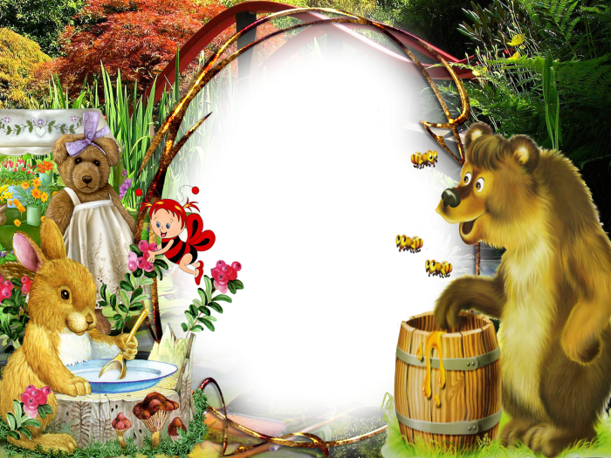
ИГРАТЬ
Интерактивная игра
«Животные»
Автор: Л.Р.Загирова МКДОУ д/с № 9
ПРАВИЛА

Slide 2
Интерактивная игра «Животные» предназначена для детей младшего дошкольного возраста. Игра может быть использована как в НОД, так и в индивидуальной, подгрупповой работе, а так же родителями дома при объяснении, закреплении материала по теме «Животные».
Цель: закрепление и расширение представлений детей о животных: внешний вид, детёныши, особенности питания и жилища.
Задачи: Расширять представления детей о животных (лиса, заяц, медведь, корова, коза,…, их внешнем виде, повадках, малышах, месте обитания. Обогащать и активизировать словарь по теме «Животные». Формировать интерес и эмоционально-положительное отношение к животным.
Ход игры
Рассмотреть слайд, назвать изображенных животных. Затем взрослый читает задание, а дети стараются его выполнить. Анимация не происходит (взрослый не щелкает мышью) пока ребенок не даст полный ответ. Например: «Медведь живет в лесу» и т. д.

Slide 3
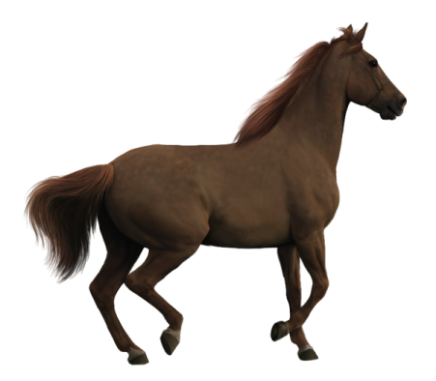
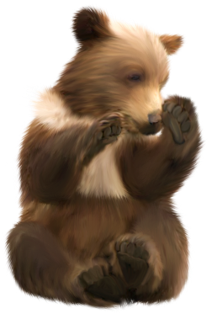
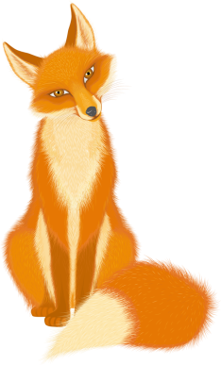
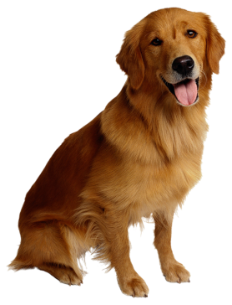
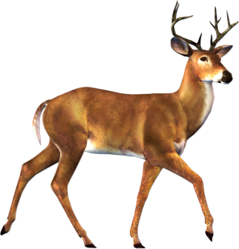
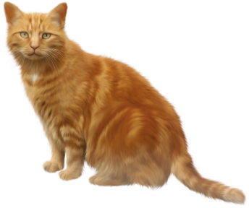
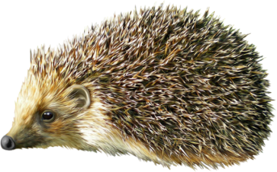
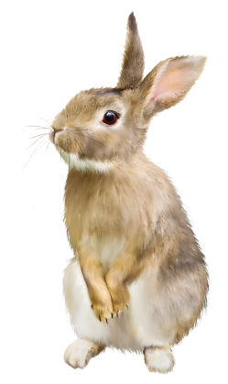
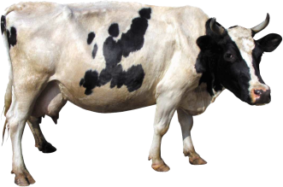
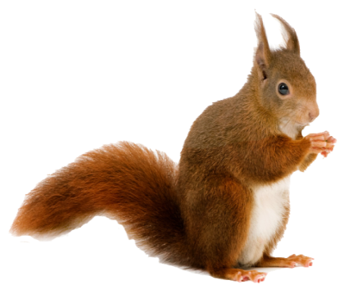
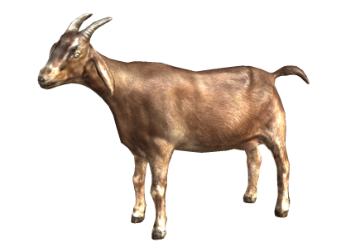
Распредели животных на домашних и диких

Slide 4
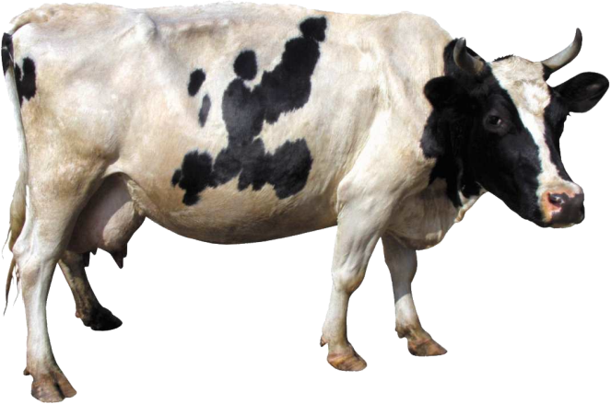
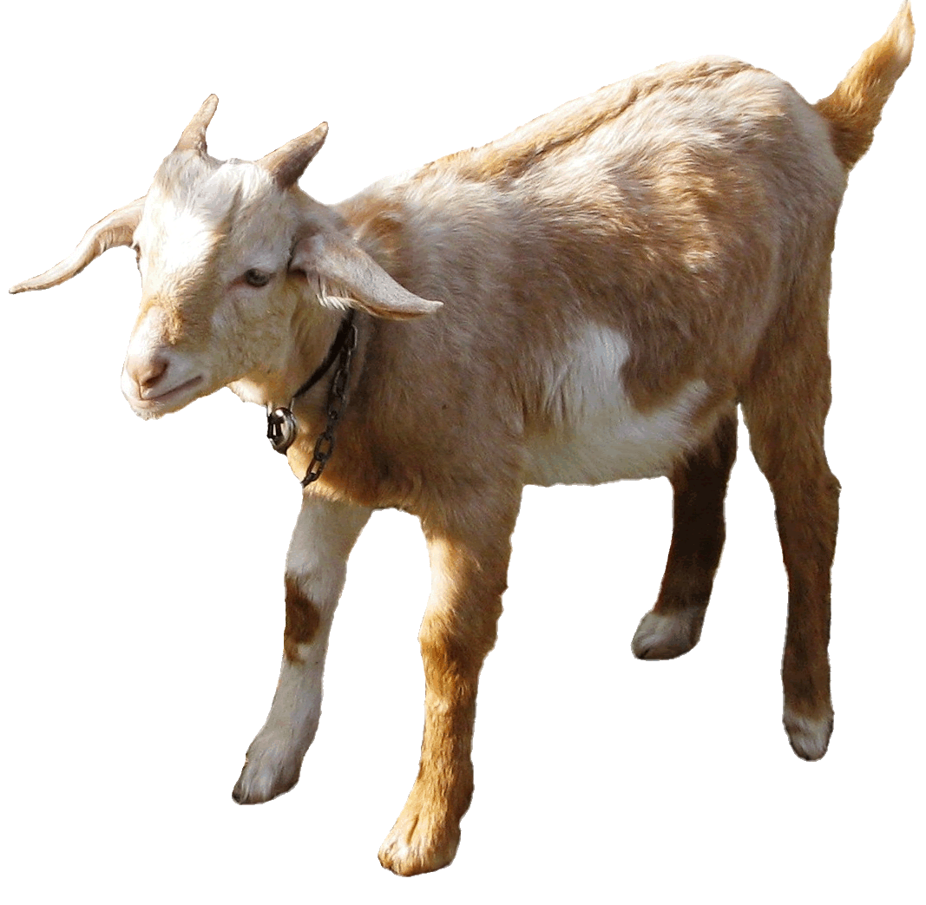
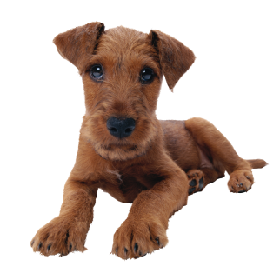
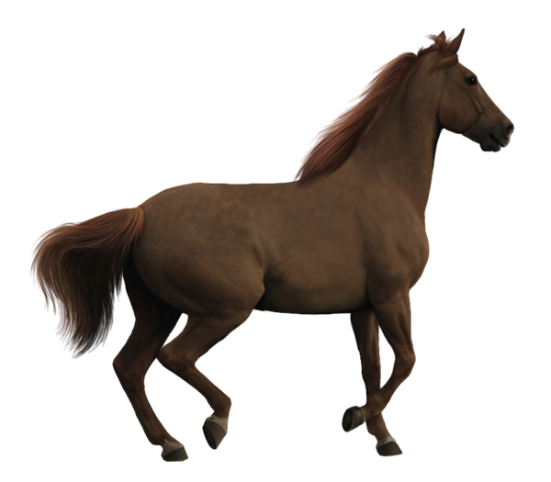
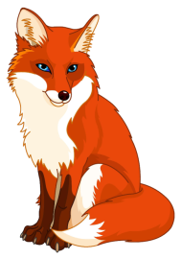
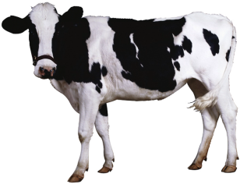
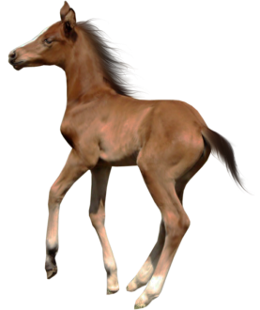
Чей малыш?

Slide 5
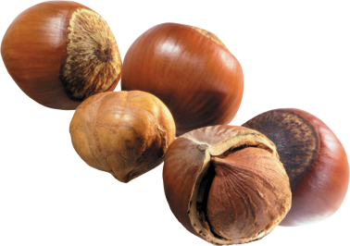
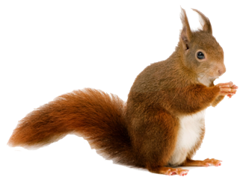
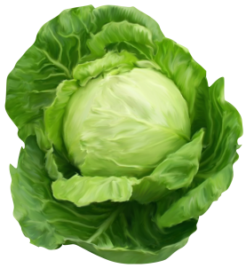
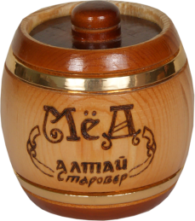
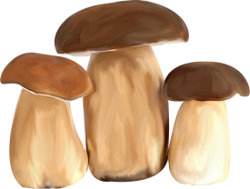
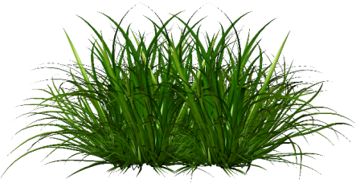
Кто что ест?

Slide 6
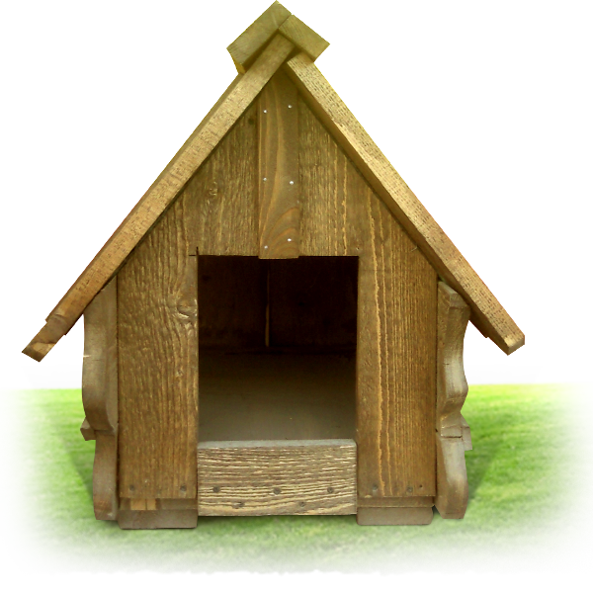
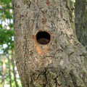
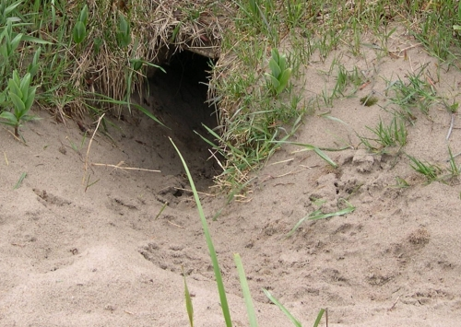
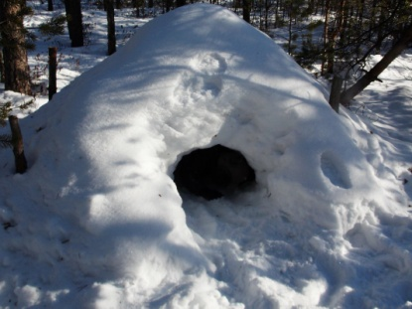
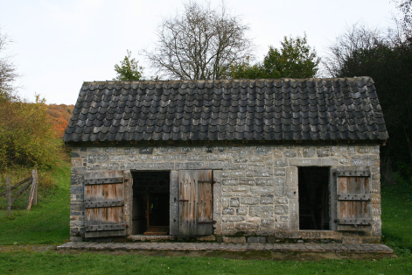
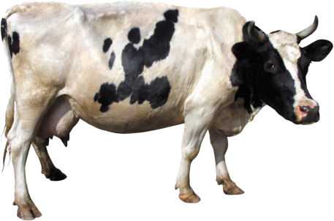
Чей домик?

Slide 7
Конец!

